Slide 1


Учимся
прощать

Slide 2
"Хотите сохранить
друзей – умейте прощать" народная мудрость

Slide 3
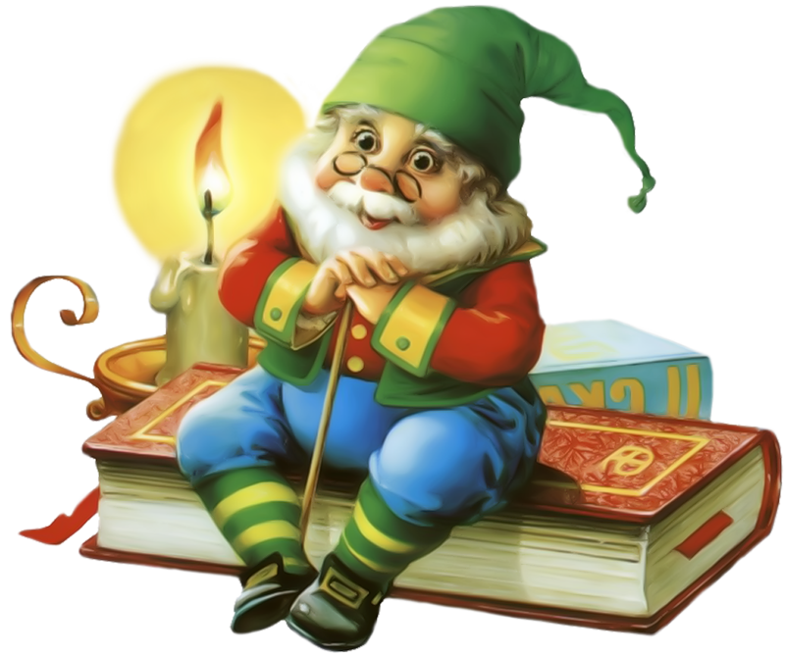
Притча «Два брата»

Slide 4
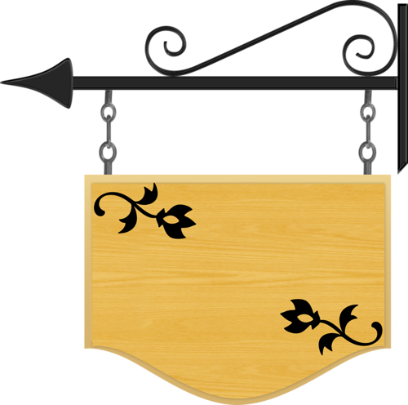
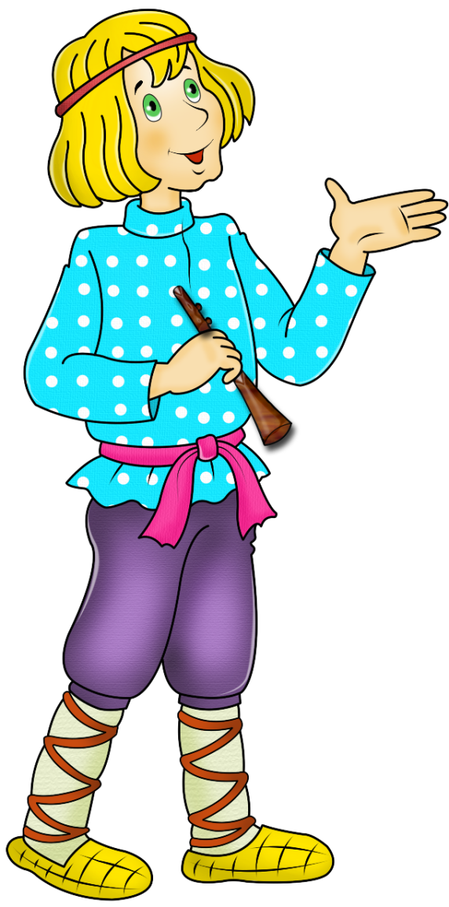

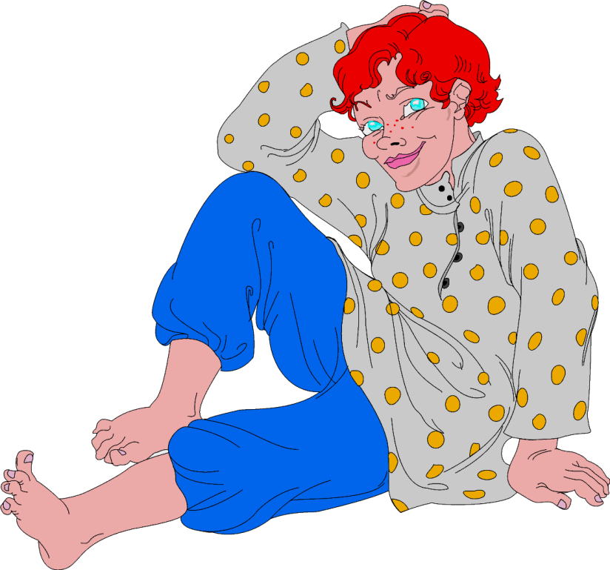
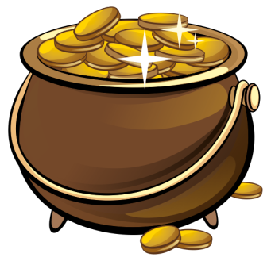
Притча
«Два брата»

Slide 5
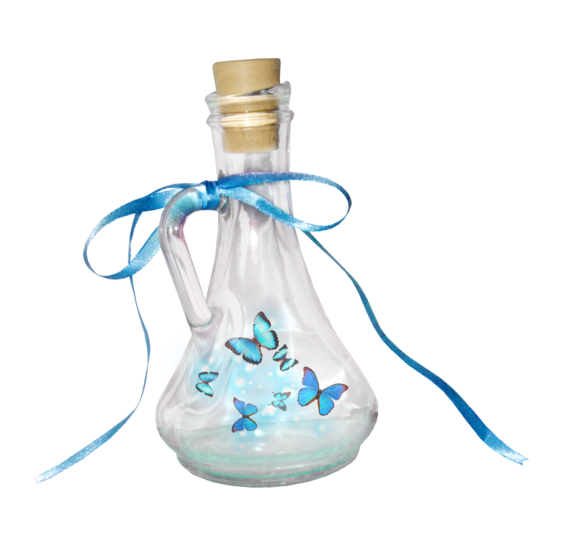
Задание №1
«Лекарство от обиды»
радоваться примирению,
не сердиться и не упрекать,
первым подойти и помириться,
не обижать друзей,
уметь просить прощение

Slide 6

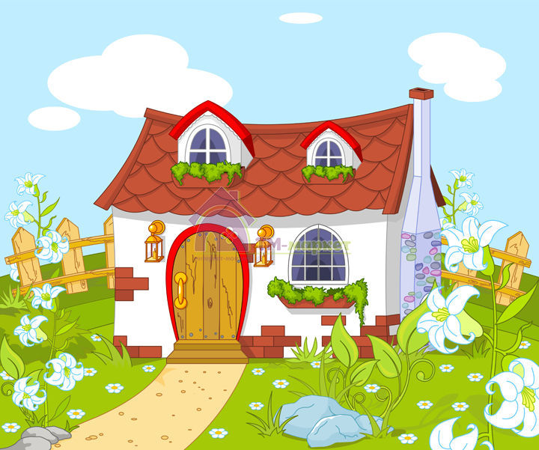
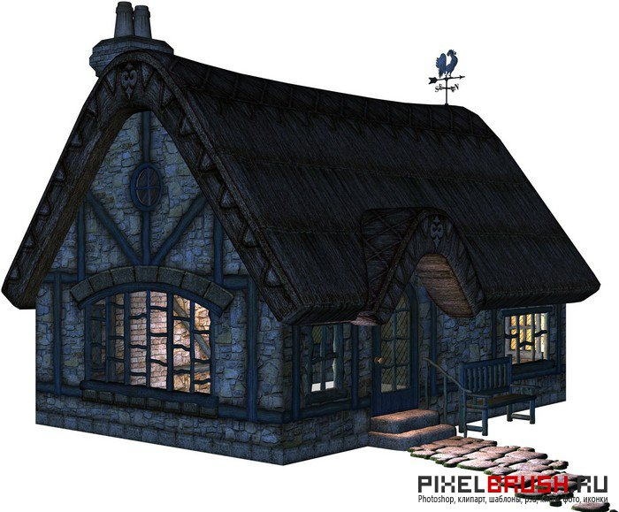
Задание №2
«В доме поселились…»
Агрессия Доброта Любовь Раздражение Уважение Гнев
Интерес Ненависть Обида
Зависть Сердечность Взаимопонимание Радость
Страх Счастье

Slide 7


Вывод:
жить с тяжестью на сердце из-за обиды, злости тяжело.
Чтобы не было тяжело, надо научиться просить прощение.

Slide 8
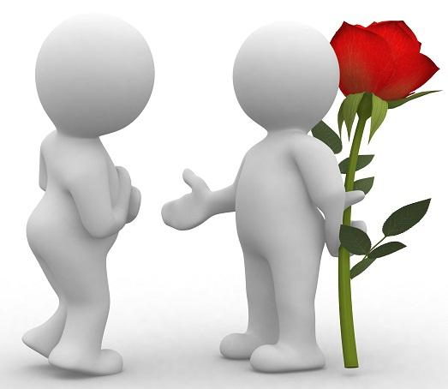
Правила
«Как просить прощение».
Подойти к человеку, с которым
вы хотите помириться.
2. Назвать его по имени.
3. Посмотреть ему в глаза и сказать чётко, чтобы были понятны ваши слова. А главное их надо говорить искренне, чтобы человек почувствовал ваше раскаяние.

